Slide 1

海洋天然产物化学 Marine Natural Product Chemistry
徐金钟
xujinzhong@zju.edu.cn
海洋生物与药物研究所
浙江大学/海洋学院

Slide 2
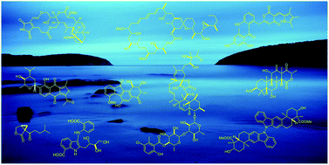
认识海洋天然产物
——结构类型

Slide 3
海洋天然产物基本结构类型
是否酰胺键连接
肽类
是
生物碱
是否含有氮原子
是
否
萜类
甾类
+ 糖 = 糖苷
MVA
生合成途径
醌 大环内酯
聚醚 多聚乙酰
前列腺素类
PKS
否
桂皮酸途径
苯丙素类

Slide 4
海洋天然产物基本结构类型
大环内酯类
一般指含有十元环以上的环状内酯类或内酰胺类化合物。
几乎所有海洋生物均产生大环内酯。
均表现某种生物活性，包括杀虫、抗菌、抗肿瘤等。

Slide 5
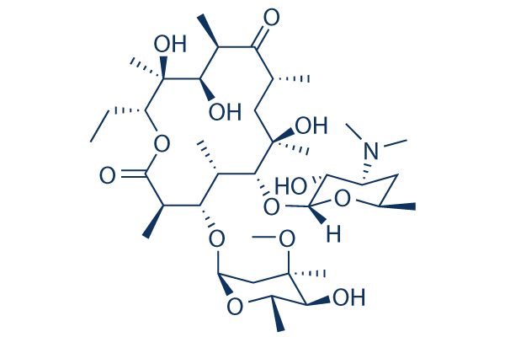
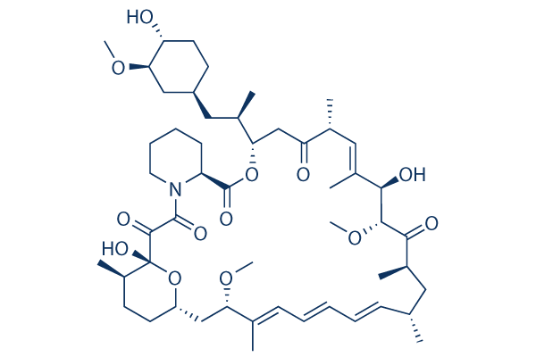
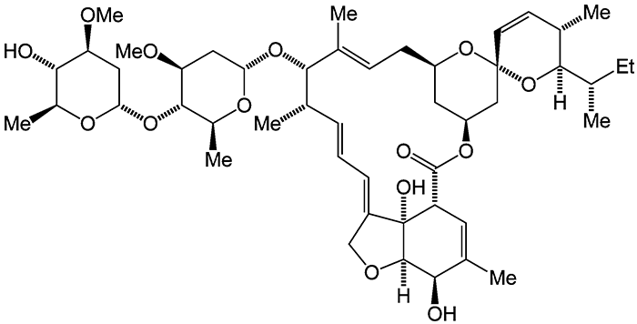
红霉素
抗生素
雷帕霉素
免疫抑制剂
阿维菌素A_{1a}
抗寄生虫药
大环内酯类药物

Slide 6
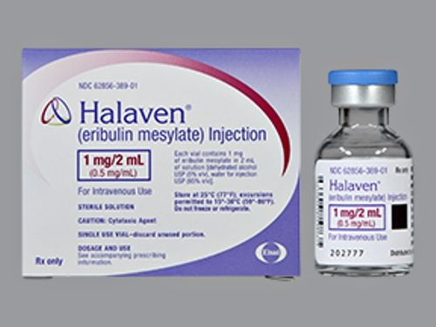
软海绵毒素B
艾日布林eribulin
草苔虫毒素I
著名的海洋大环内酯

Slide 7
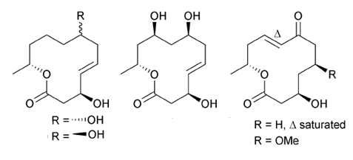
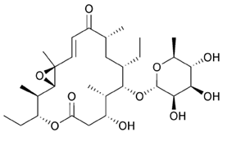
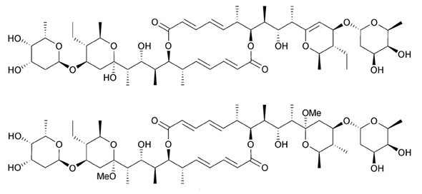
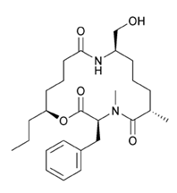
简单的大环内酯
多聚内酯
含有氧环的大环内酯
海洋大环内酯

Slide 8
大环内酯
理化性质
大环的环张力小，与链状化合物相近。
具有酯键的一般特性，如酯键在酸、碱性条件下的水解断裂。

Slide 9
大环内酯
波谱特征
较少含有助色团，一般紫外吸收较弱
红外光谱中有酯羰基吸收峰（~1730 cm⁻¹）或酰胺羰基吸收峰（ ~1690 cm⁻¹ ）
核磁共振碳谱中有酯羰基或酰胺羰基碳信号（δ ~175）（一般1或2个，多聚内酯有多个）

Slide 10
海洋天然产物基本结构类型
聚醚类
指含有多个以六元环为主的醚环、醚环间反式骈合，形成梯状结构，又称聚醚梯。
广义分类：聚醚梯、线型聚醚、聚醚大环内酯、聚醚三萜

Slide 11
聚醚梯
血卡毒素(CTX)和冈比毒酸A

Slide 12
大田软海绵酸(OA)
和鳍藻毒素(DTX)
线型聚醚
岩沙海葵毒素(PTX)

Slide 13
聚醚大环内酯
Teuriene
来源于红藻
聚醚三萜

Slide 14
聚醚
生理活性
绝大多数聚醚类有毒性，是赤潮毒素的主要成分。
部分聚醚类具有抗肿瘤活性，如黑海绵毒素Halichondrin，或抗菌活性如冈比毒酸A

Slide 15
聚醚
理化性质
聚醚梯极性较小，脂溶性。线型聚醚为多羟基化合物，极性较大，水溶性较好。
化学性质稳定。
多手性碳，具有旋光性。

Slide 16
聚醚
光谱特征
无紫外吸收
核磁共振碳谱中多氧取代脂肪族碳信号
相对分子质量较大，一般只有C、H、O元素组成，少数含N原子

Slide 17
聚醚
注意
三萜聚醚和一般聚醚只是理化性质相似，但不属于聚酮生合成途径，而是由萜类的甲戊二羟酸途径合成

